Slide 1
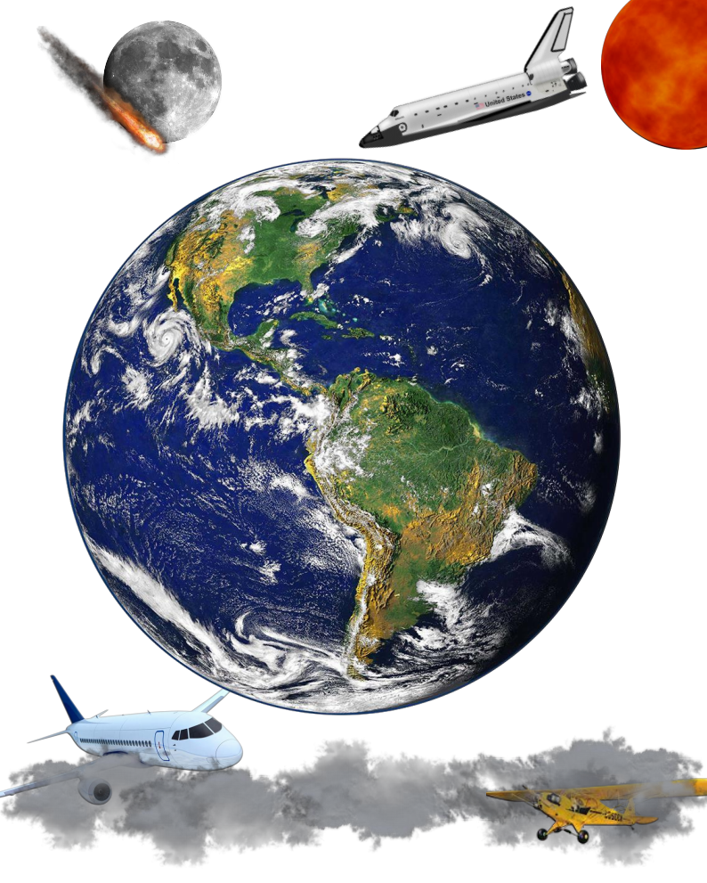
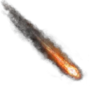










MANUEL
DU
BREVET D’INITIATION
AERONAUTIQUE
©CIRAS TOULOUSE - 2018

Slide 2
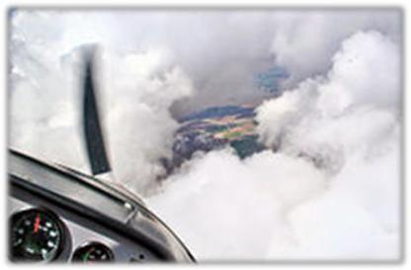
BREVET D’INITIATION AERONAUTIQUE
Chapitre 3 :
METEOROLOGIE
Contenu du chapitre :
I.
L’atmosphère
II.
La pression et le vent
III.
Les perturbations et les fronts
IV.
Les nuages
V.
Les phénomènes climatiques dangereux pour l’aéronautique
VI.
Les informations météorologiques
VII. English Vocabulary
103

Slide 3
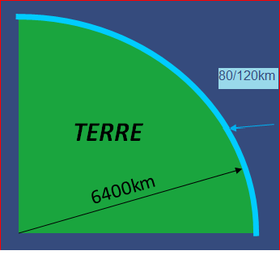
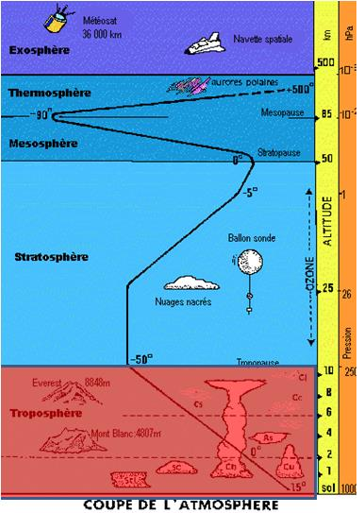
BREVET D’INITIATION AERONAUTIQUE
I. L’atmosphère
A. Qu’est-ce que l’atmosphère ?
L’atmosphère
qui
entoure la Terre, sur quelques centaines de
Kilomètres (80 à 120 km).
est
l’enveloppe
gazeuse
Elle est divisée en plusieurs couches d’épaisseur
variable dont les limites ont été fixées en fonction
de
distingue
principalement quatre couches qui sont de haut
en bas :
l’altitude.
Sous
l’exosphère
on
couche
comprise entre 80 et 500 km. C’est dans
cette couche que se trouve la station orbitale
(380 km).
1. La
thermosphère
:
Elle
est
la
2. La mésosphère : Elle est comprise entre 50
km et 80 Km. Au plus haut la température est
de moins 100° C. Dans cette zone, la plupart
des météorites brûlent en entrant dans
l’atmosphère.
la
Tropopause (10 km de haut) jusqu'à 50 km de
haut. Elle contient la majeure partie de la
3. La
stratosphère
:
Elle
s’étend
de
couche d’ozone.
4. La troposphère : Elle démarre à la surface de
la Terre jusqu’à une hauteur de 11 Km dans
la zone tempérée. Cette limite est appelée la
tropopause. A de rares exceptions près les
avions
évoluent
troposphère.( Concorde…).
commerciaux
dans
la
NB : Dans la troposphère, intéressée principalement par les phénomènes
météorologiques, la température varie en moyenne de 15° au niveau du sol jusqu’à
-56° à la tropopause. On retiendra les valeurs moyennes de – 6,5° tous les
1000 m ou -2° tous les 1000 ft.
104

Slide 4
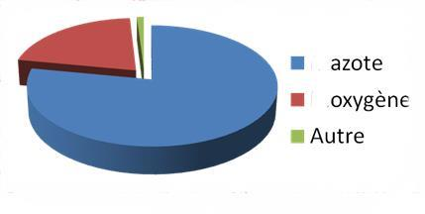
BREVET D’INITIATION AERONAUTIQUE
B. La Composition de l’atmosphère
L’air atmosphérique est un mélange d’air sec, de vapeur d’eau et de poussières.
L’air sec (99,97 %) est composé des gaz suivants :
 
 
 
Diazote ………… 78% 
 
Dioxygène (O) ….. 21%
Argon (Ar) ………0,9%
(+ Quelques traces de gaz rares : Hélium, Dioxyde de carbone, Dihydrogène). 
L’atmosphère, comme tout gaz, peut être décrite par un certain nombre de
paramètres : 
-
-
-
-
La température,
La pression,
L’humidité,
Le vent.
C. L’atmosphère standard
Pour les besoins de l’aéronautique, il a été nécessaire de « figer » l’atmosphère en
une atmosphère moyenne, dite « standard ISA».
Cela permet de décrire les performances des aéronefs et de les localiser dans le
plan vertical. On retiendra :
Température au niveau du sol : 15°
Pression au niveau de la mer : 1013,25
hPa
105

Slide 5
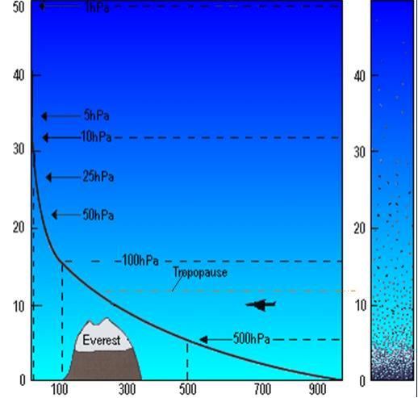
BREVET D’INITIATION AERONAUTIQUE
II.
La pression et le vent
Force F
P = =
Surface S
A. La Pression de l’atmosphère
La force exercée par le gaz « F » sur une surface « S », placée dans ce gaz, est due
aux chocs des molécules, sur la surface. La pression est définie par le rapport P/S.
Plus la pression du gaz est élevée et plus cette force sera importante.
Sur Terre, la pression est principalement due au poids de l’air situé au-dessus de
nous.
La pression se mesure en Pascal (Pa) mais, en météorologie, on utilise plutôt l’Hecto
Pascal
(hPa) ou le bar. (1 hPa = 100 Pa / 1000hPa = 1 bar)
La pression diminue quand on s’élève en altitude. On retiendra un gradient moyen
de :
- 1hPa pour 28 ft
106

Slide 6
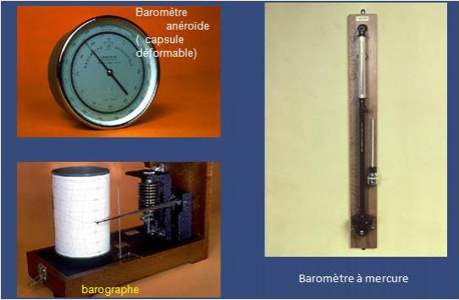
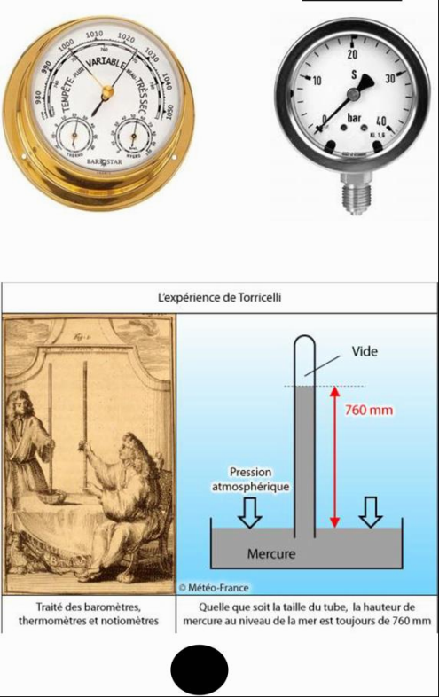
BREVET D’INITIATION AERONAUTIQUE
B. La Mesure de la pression atmosphérique
La pression atmosphérique se mesure à l’aide d’un manomètre :
D’un baromètre
ou
D’un manomètre.
107

Slide 7
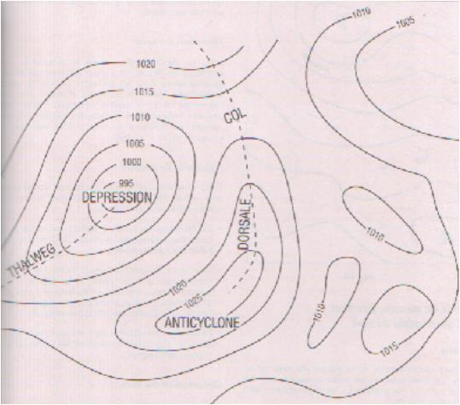
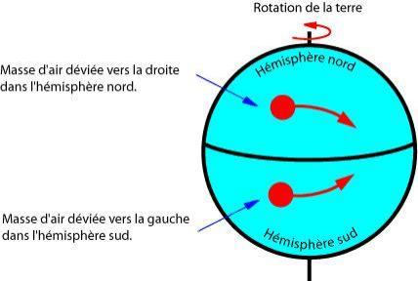
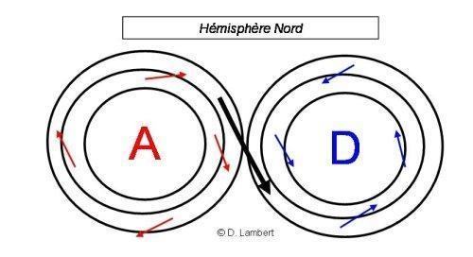
BREVET D’INITIATION AERONAUTIQUE
C. Les Champs de pression
Anticyclone : Zone de hautes pressions
(Symbole A ou H),
Dépression : Zone de basses pressions
(Symbole D ou L),
Marais :
pression
significative (souvent proche de 1013 hPa),
Zone
sans
variation
de
Isobares.
Lignes
pressions égales.
qui
relient
les
points
de
Ces différentes pressions créent des forces qui mettent l’air en mouvement :
C’est le vent.
Le vent circule toujours des hautes
pressions vers les basses pressions
Le vent est d’autant plus fort que les
variations de pression sont importantes
(plus les lignes Isobares sont serrées, plus le
vent sera fort).
En tenant compte de la rotation de la Terre – Force de Coriolis- la direction du
vent est déviée à droite dans l’hémisphère Nord et à gauche dans l’hémisphère Sud.
Cela fait que :
-
Dans l’hémisphère Nord, le vent tourne dans le sens des aiguilles
d’une montre autour d’un Anticyclone et en sens contraire autour d’une
Dépression.
-
Dans l’hémisphère Sud, c’est l’inverse.
108

Slide 8
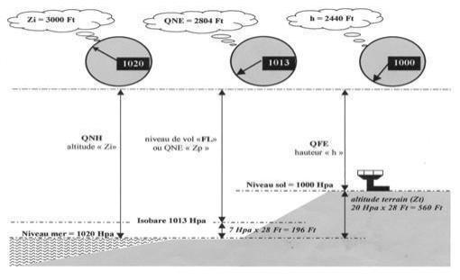



BREVET D’INITIATION AERONAUTIQUE
D. Les Calages altimétriques
QFE : Pression atmosphérique au niveau de l’aérodrome.
L’altimètre calé au QFE indique la hauteur entre l’aérodrome et l’avion.
QNH : Pression atmosphérique au niveau de la mer.
L’altimètre calé au QNH indique l’altitude de l’avion par rapport à la mer.
1013 (QNE) : Pression atmosphérique standard au niveau de la
mer.
Le calage 1013 est utilisé pour voler en niveau de vol (FL).
109

Slide 9
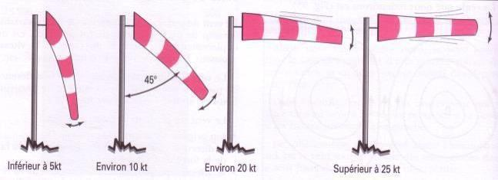
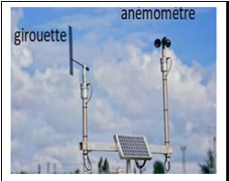
BREVET D’INITIATION AERONAUTIQUE
E. La Mesure, la direction et l’observation du vent
L’unité internationale de la vitesse est le m/s mais en aéronautique on utilise le
nœud (kt).
Le nœud correspond à un mille nautique par heure.
Donc : 1NM = 1852m
1kt = 1,852 Km/h
La direction du vent indique toujours la direction d’où il vient.
La direction du vent est observée par une girouette (exprimé en degré et mesuré dans
le sens des aiguilles d’une montre) et sa vitesse par un anémomètre.
Sur un aérodrome, on utilise une manche à air (chaque bande rouge ou blanche
symbolise 5 kt de vent.
Le vent, en altitude, est mesuré grâce au suivi radar
des trajectoires de ballons sondes ou alors par des
images satellites.
Au sol en station météorologique on utilise un
anémomètre.
110

Slide 10
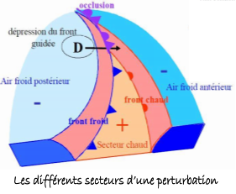
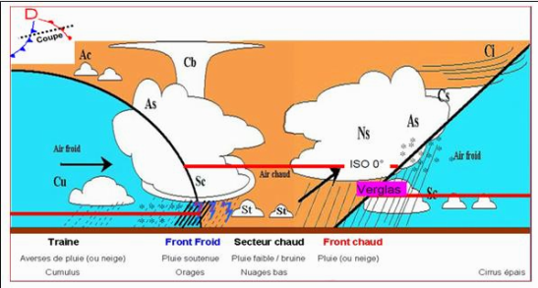
BREVET D’INITIATION AERONAUTIQUE
III.
Les perturbations et les fronts
A. Les Masses d’air
Une masse d’air est une grande étendue d’air dans laquelle la température
et l’humidité varient peu. Aux latitudes entre 40° et 50°, on assiste à la rencontre
entre deux masses d’air : L’une est d’origine polaire, elle est froide et sèche. Tandis
que l’autre est d’origine tropicale, elle est donc chaude et humide. Lorsqu’elles se
rencontrent, ces deux masses d’air ne se mélangent pas. On observe l’inclusion
d’une masse d’air tropical dans la masse d’air polaire. Cette inclusion est limitée
par deux surfaces appelées fronts.
Le front est la surface de séparation entre la masse d’air froide et la masse d’air
chaude.
- Le front chaud : l’air chaud repousse
l’air froid devant lui et passe au-dessus.
- Le front froid : l’air froid postérieur
pousse l’air chaud devant lui et au-
dessus de lui.
- Le front froid se déplace plus vite que le
front chaud. L’occlusion
produit
lorsque le front froid rattrape le front
chaud, le rejetant en altitude.
se
B. Les nuages associés aux fronts
Cirrus (Ci), Alto Stratus (As), Nimbo Stratus (Ns), Strato cumulus (Sc), Cumulo
nimbus (Cb), Alto cumulus (Ac).
111

Slide 11
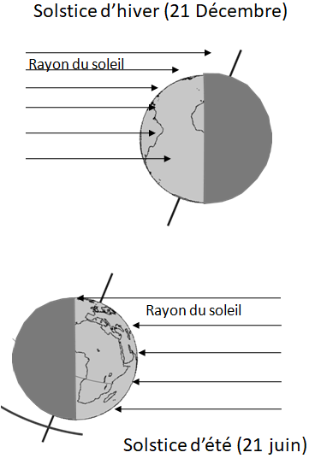
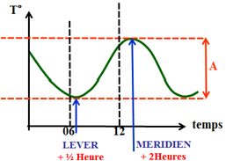
BREVET D’INITIATION AERONAUTIQUE
IV. Les nuages
A. La température
En France, la mesure des températures est établie en degré Celsius noté °C.
Dans la troposphère, la température diminue lorsque l’altitude augmente (-
56,5°C au niveau de la tropopause).
Bien
première
approximation une diminution de -6,5°C pour 1000 m ou -2°C pour 1000 ft.
que
cette
variation
ne
soit
pas
linéaire,
on
retiendra
en
NB :
- D’autres unités existent comme Le Kelvin (K) : (0K= -273,15°C)
- A -273°C, il n’y a plus de mouvement des molécules..
B. Variations de température
Les variations saisonnières : la durée d’ensoleillement
varie en fonction de la position de la terre sur son orbite
et de l’angle d’incidence des rayons solaires (axe de la
terre incliné de 23°27 sur l’orbite).
Les variations annuelles : L’amplitude annuelle varie
avec la latitude.
Les variations quotidiennes :
Au cours de la journée la température
passe par une valeur minimum (1/2 heure
après
un
maximum (2 heures après le passage du
soleil à la verticale du lieu).
le
lever
du
soleil)
et
par
112

Slide 12
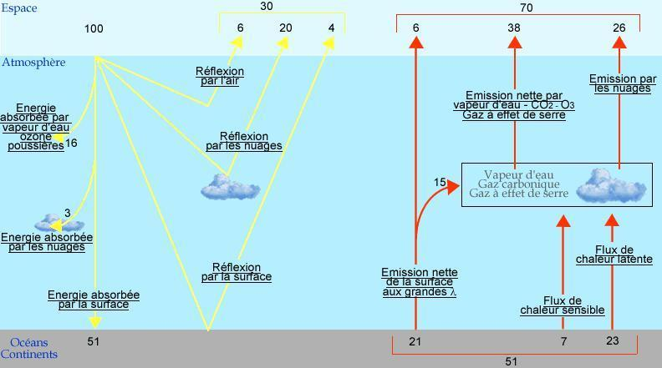
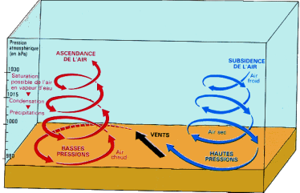
BREVET D’INITIATION AERONAUTIQUE
C. Echanges thermiques
Le rayonnement solaire, bien qu’un peu absorbé par la couche d’ozone et par la
troposphère, reste suffisamment intense pour réchauffer la surface de la Terre.
Réchauffée, la Terre rediffuse sa chaleur par rayonnement en direction de l’air
situé dans les basses couches
Une bulle plus
légère que l’air se forme alors et se détache du sol, pour
s’élever par convection à travers les couches situées au-dessus d’elle. L’air soulevé
est remplacé par un volume égal, venant des couches voisines plus froides. Cet air
renouvelé se réchauffe, à son tour, et ainsi s’établit des courants verticaux
ascendants et descendants de convection.
Au sommet de la colonne d’air chaud se développe parfois un Cumulus
113

Slide 13

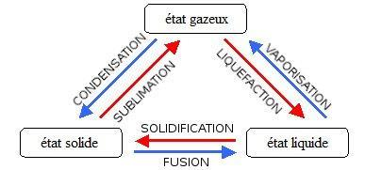
BREVET D’INITIATION AERONAUTIQUE
D. L’eau dans l’atmosphère
L’eau dans l’atmosphère existe sous trois états :
- Etat Solide
 
 
- Etat Liquide
 
 
- Etat Gazeux
 
La vapeur d’eau est de l’eau à l’état gazeux contenue dans l’air. Pour un
volume donné, plus la température est élevée, plus l’air peut contenir de la
vapeur d’eau.
L’Humidité : Quantité de vapeur d’eau contenue dans l’air.
L’Humidité relative : vapeur d’eau réelle → Température
Vapeur d’eau maximum → Point de Rosée
Lorsque l’humidité relative atteint 100%, on se trouve à l’état de saturation.
Le Point de rosée : Température à laquelle doit être refroidit l’air pour
que l’humidité relative atteigne 100%.
E. Les Changements d’états
114

Slide 14
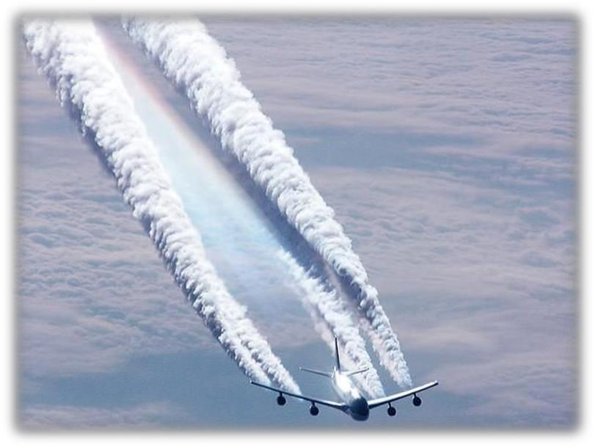
BREVET D’INITIATION AERONAUTIQUE
F. Les Phénomènes de Condensation / Evaporation
Lorsque la température de l’air baisse au-
dessous
du point de rosée,
la
condensation intervient. De fines gouttelettes d’eau se forment alors autour de
poussières diverses en suspension dans l’air.
Le phénomène inverse est l’évaporation.
G. Les Phénomènes de Solidification / Fusion
L’eau refroidie en dessous de 0°C se solidifie (neige, glace). L’inverse est la fusion.
NB : Les changements d’état précités s’accompagnent aussi de transferts de chaleur
(absorption de chaleur de la glace au gaz et libération à l’inverse).
H. La Surfusion
Dans l’atmosphère, les gouttelettes d’eau restent souvent liquides
dans des conditions de température et de pression où l’eau devrait être à
l’état solide. Elles sont en état de surfusion.
Le phénomène est courant dans le brouillard ainsi que dans les nuages où l’on
observe des gouttelettes d’eau surfondues jusqu’à des températures de -40°C.
I. La Trainée de condensation
Elle
est
créée
par
la
condensation de la vapeur d’eau
émise par les moteurs d’avion à très
haute altitude.
Les gouttes d’eau en suspension
deviennent alors des petits cristaux
de glace, donnant naissance à des
traînées blanches derrière l’avion.
115

Slide 15
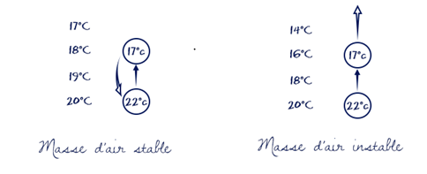
BREVET D’INITIATION AERONAUTIQUE
J. La formation et la classification des Nuages
1. Formation
Les nuages se forment par le refroidissement de l’air qui monte.
Lorsque la température diminue, la quantité maximale de vapeur d’eau que peut
contenir l’air diminue également, donc l’humidité relative augmente.
Lorsque l’humidité relative atteint 100%, la condensation apparaît autour de
minuscules particules solides.
Leur forme dépendra du caractère STABLE ou INSTABLE de la masse d’air.
2. Stabilité – instabilité
Hypothèse 1 : le soulèvement d’une Hypothèse 2 : L’atmosphère autour
Particule génère un refroidissement
de la particule conserve son gradient
Par détente « adiabatique »
vertical
NB : adiabatique = sans échange de chaleur avec l’extérieur.
116

Slide 16
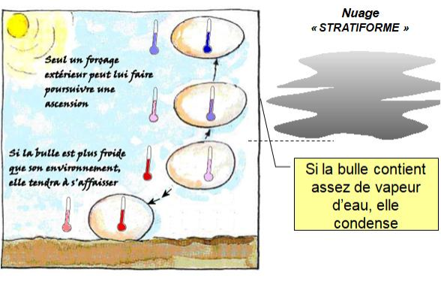
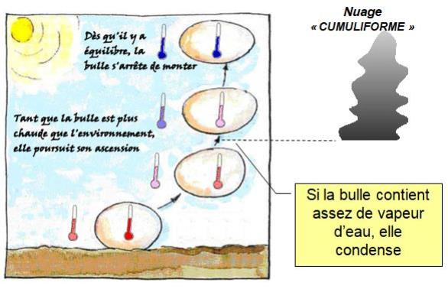
BREVET D’INITIATION AERONAUTIQUE
a) Cas de la stabilité :
b) Cas de l’instabilité :
117

Slide 17
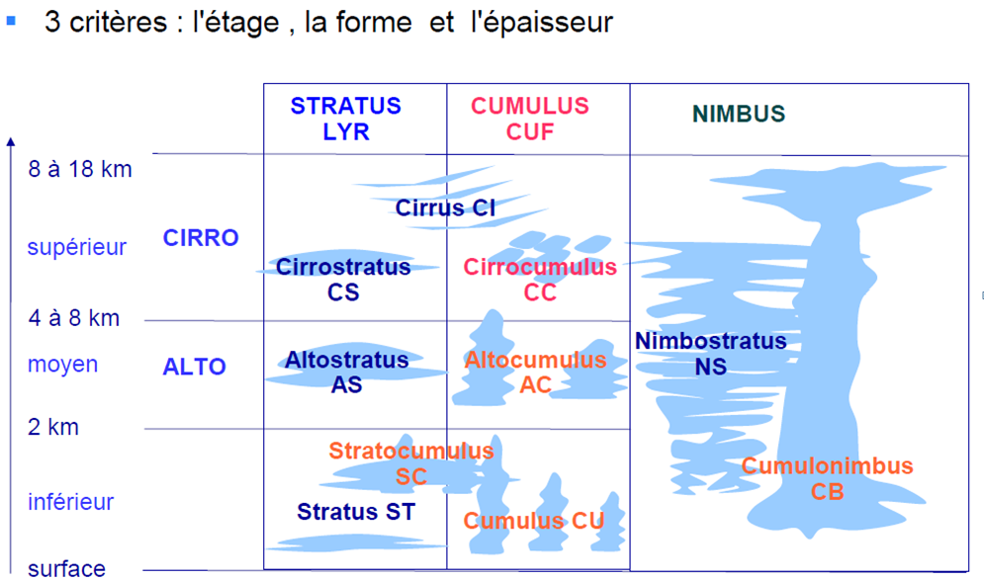
BREVET D’INITIATION AERONAUTIQUE
3. Classification
Préfixe « Cirro »
Les nuages dont la base est
située au-dessus de 6 Km de
hauteur sont constitués de
cristaux de glace
Préfixe « Alto »
Les nuages dont la base est
située entre 2 et 6 km de
hauteur sont constitués de
cristaux
de
gouttelettes d’eau liquide :
de
glace
et
Pas de préfixe
Les nuages dont la base est
située entre le sol et 2 km
de hauteur sont constitués
d’eau liquide :
Certains nuages peuvent présenter une grande extension verticale : Ce
sont les nuages caractéristiques de la précipitation et du mauvais temps : Préfixe
ou terminaison « nimbus »
118

Slide 18
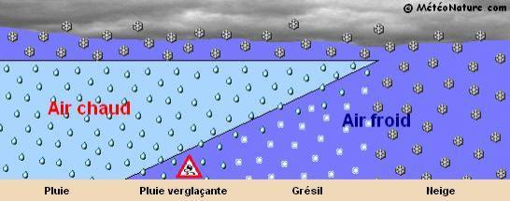
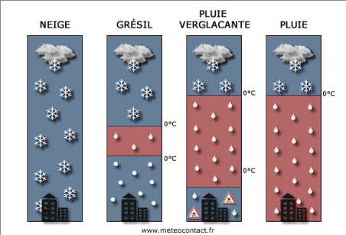
BREVET D’INITIATION AERONAUTIQUE
K. La formation et la classification des Précipitations
1. Formation
Dans la partie du nuage où la température est négative, coexistent des
cristaux de glaces et des gouttelettes d’eau surfondues.
Par transfert de vapeur d’eau et par choc, les éléments constitutifs du nuage
grossissent et, sous l’effet de leur poids, ils précipitent.
Toute précipitation commence par un flocon de neige.
Si ce flocon, en tombant arrive dans une couche ou la température est supérieure
à 0°C, il se transforme en une goutte de pluie.
119

Slide 19



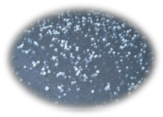

BREVET D’INITIATION AERONAUTIQUE
2. Classification
➢ La bruine : Très fines gouttelettes d’eau d’un diamètre
inférieur à 0,5 mm, très rapprochées les unes des autres, et
provenant des nuages bas (stratus, stratocumulus) ainsi que
du brouillard.
➢ La pluie : Gouttelettes de plus grandes dimensions que la
bruine provenant des nuages plus épais et de plus grandes
étendues (altostratus, nimbostratus).
➢ La neige : Cristaux de glace dont la plupart sont ramifiés
parfois étoilés. Pour des températures comprises entre 0° et -
10°, les cristaux sont transformés en flocons dont le diamètre
est compris entre 0,5 et 2,5 cm. Celle-ci possède la même
origine que la pluie.
➢ La grêle : Globules de glace de dimensions importantes allant
de quelques mn à quelques cm de diamètre, provenant des
nuages à fortes extensions verticales (Cumulonimbus).
➢ Les averses : Précipitations brutales, intenses, très localisées
et de courte durée. Elles proviennent des nuages instables à
fortes extensions verticales.
On distingue les averses de la pluie, la neige et la grêle.
120

Slide 20

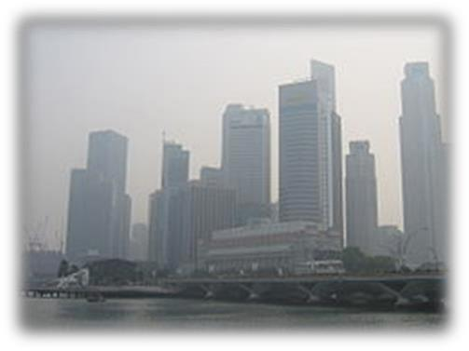
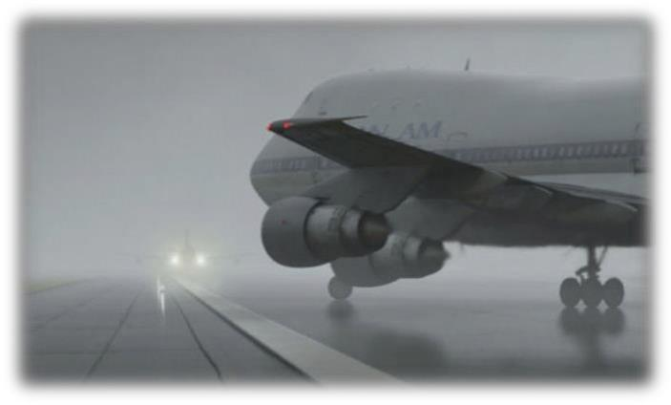
BREVET D’INITIATION AERONAUTIQUE
V.
Les
phénomènes climatiques
dangereux
pour
l’aéronautique
A. La Brume
microscopiques
gouttelettes d’eau, réduisant la visibilité entre 1 et 5 Km.
Suspension,
dans
l’atmosphère,
de
B. La Brume sèche
Elle est constituée de particules solides (sable,
poussières …) en suspension dans l’air, non
saturé d’humidité.
Cette
perturbation
peut
être
due
des
paysage
caractéristiques
à
du
(Exemple : Les tempêtes de sable dans le
spécifiques
désert),
ou
à
des
phénomènes
liés
à
la
civilisation, à la technologie et aux activités
économiques.
C. Le Brouillard
Suspension, dans l’atmosphère,
de petites gouttelettes d’eau ou cristaux
de glace, réduisant la visibilité à moins
de 1 km.
Le brouillard se forme principalement
par refroidissement d’une masse d’air
humide.
Le refroidissement conduit à la
saturation puis à la condensation.
121

Slide 21
BREVET D’INITIATION AERONAUTIQUE
D. Le Givrage
C’est la formation, plus ou moins rapide, d’un dépôt de glace sur certaines parties
de l’avion.
Ce dépôt de glace :
➢
alourdit l’avion
 
➢
modifie l’écoulement de l’air autour
de l’avion et influe sur
les performances de l’appareil
 
➢
peut
peut
bloquer
les gouvernes
 
➢
étouffer le moteur
(lors du givrage du carburateur)
 
1. Sortes de givrage
a) Le givre
Il se forme très rapidement lorsque l’avion vole dans une zone de pluie
surfondue (eau liquide à une température où elle devrait être solide). Ce
phénomène se produit notamment au niveau d’un front froid. L’avion qui traverse
cette zone apporte à toutes les gouttes qu’il touche, l’énergie suffisante pour
qu’elles passent directement à l’état solide. L’avion se couvre alors de glace en très
peu de temps (bords d’attaque, hélices ...mais également dans certaines conditions
la motorisation). Ce risque est indiqué sur les cartes et messages météorologiques.
b) Le verglas
Congélation de pluie ou de bruine (gouttes assez grosses), surfondues ou
non, sur une surface ou à l’impact d’un obstacle (en et hors nuage). Dépôt
transparent
qui
se
forme
rapidement,
pouvant
atteindre
des
épaisseurs
importantes sur toute la surface de l’avion.
c) La gelée blanche :
La gelée blanche est une condensation directe de l’état gazeux à solide (elle
n’est pas liée à un état de surfusion). Peut intervenir au sol après une nuit froide
ou si l’avion traverse un air chaud après être sorti d’un air froid (condensation
directe). Givrage faible pouvant diminuer la portance au décollage et gêner la
visibilité sur le pare-brise.
122

Slide 22
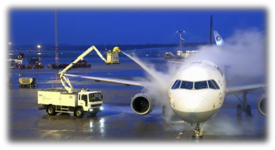
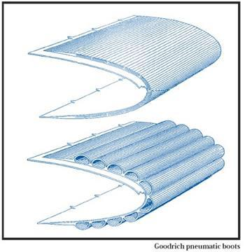
BREVET D’INITIATION AERONAUTIQUE
2. La Prévention / l’Elimination
a) Au sol : Dégivrage de l’avion avant son départ ainsi que l’application
d’un liquide de protection efficace sur une courte durée.
b) En vol : Anticipation et traitement du phénomène par la mise en marche
de systèmes antigivrages de certaines parties de l’avion (chauffage du
pare-brise, des pâles d’hélices, des tubes Pitot, gonflage des boudins de
bord d’attaque).
123

Slide 23
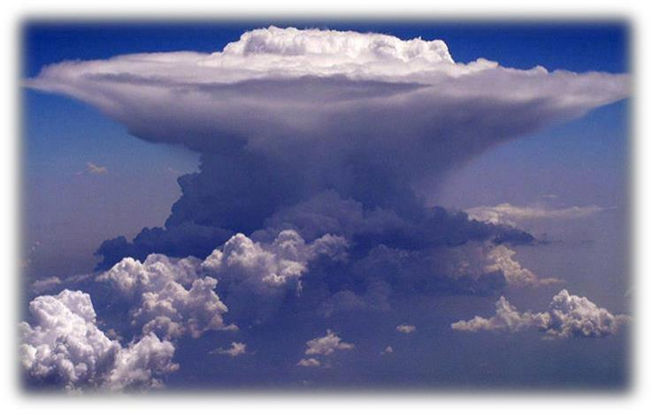
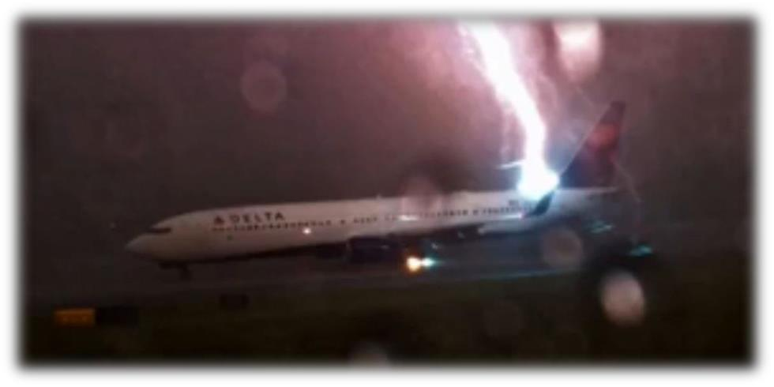
BREVET D’INITIATION AERONAUTIQUE
E. Les cumulonimbus
C’est le nuage le plus dangereux pour l’avion
(y compris pour les gros avions de ligne) :
Celui-ci provoque :
- Du Vent : Il est très violent et très irrégulier La direction peut changer
brutalement. Les rafales peuvent atteindre 30 à 40 kt avec risque de
cisaillement.
- Des Grains : Vents violents accompagnés d’averses intenses,
- Des Averses de pluie : Elles sont très violentes et réduisent complètement
la visibilité,
- De la Turbulence : Les vents verticaux peuvent avoisiner les 90 km / h,
- De la Grêle : Elle réduit la visibilité et peut endommager la cellule de
l’avion,
 
- De la Foudre : Elle peut endommager les moyens de radionavigation.
Et même parfois l’avion en lui-même !
21-08-15 - Atlanta
124

Slide 24
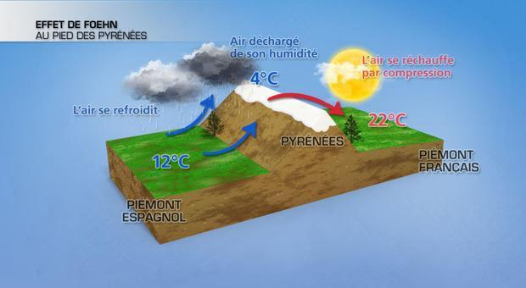
BREVET D’INITIATION AERONAUTIQUE
F. Les Phénomènes météorologique locaux
1. L’effet de Foehn
C’est un phénomène, spécifique aux régions
montagneuses, qui explique le
temps privilégié de certaines régions (Languedoc Roussillon, Alpes du sud,
Alsace….) ainsi que le temps humide d’autres régions (Limousin, Vosges,….).
Il s’agit du franchissement d’un obstacle (montagne) par de l’air humide.
L’air humide est soulevé par le relief, se détend et se refroidit jusqu’à la saturation
(= la formation de nuages) et jusqu’à la formation de pluies ou de neiges.
De l’autre côté du relief, l’air descendant s’est déchargé de toute son humidité.
Sa descente a alors pour effet de le réchauffer.
Le passage du relief assèche et réchauffe la masse d’air : c’est l’effet de Foehn.
2. La Brise
C’est un vent local régulier qui s’établit près des lacs, de la mer, des montagnes et
dans les vallées.
Il est provoqué par les différences de températures entre les masses d’air dans les
basses couches de la troposphère et il suit un cycle jour/nuit.
125

Slide 25
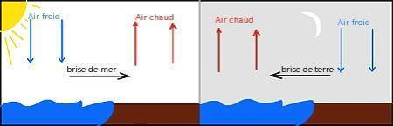
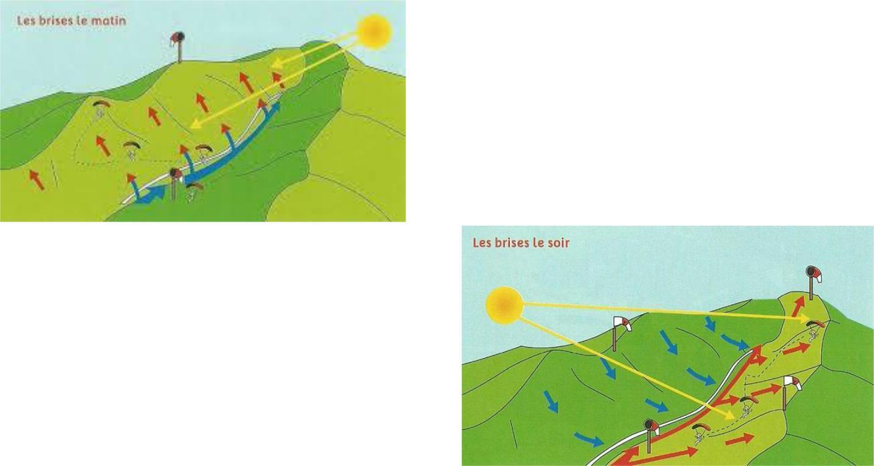
BREVET D’INITIATION AERONAUTIQUE
3. La Brise en région côtière
La variation de la température de l’eau, étant plus faible et moins rapide que
celle de la surface de la terre, provoque :
a) De jour : C’est la Brise de mer : Sous l’effet du rayonnement solaire, la
surface de la terre se réchauffe plus vite que la masse d’eau.
L’air, au contact du sol, s’élève en faisant place à une dépression qui « aspire » l’air
plus froid situé au-dessus de la mer.
b) De nuit : C’est la Brise de terre : La masse d’air, en contact avec le sol, se
refroidit plus rapidement que celle en contact avec la mer et provoque
alors le phénomène inverse de la brise de mer.
4. La brise en région montagneuse :
a) De jour, l’air, au contact des versants
ensoleillés, s’échauffe et s’élève le long
des pentes.
Pour compenser l’air emprunté au fond de la
vallée, un vent s’établit, remontant la vallée.
le
inverse se produit.
phénomène
b)
De
nuit,
126

Slide 26
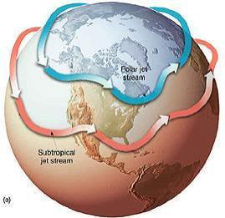
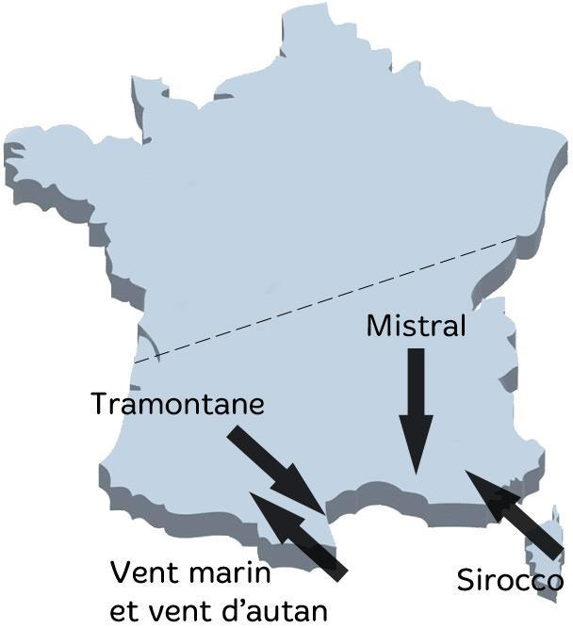
BREVET D’INITIATION AERONAUTIQUE
5. Le Jet-stream ou Courant Jet
Courant d’air très rapide de quelques centaines de km de large, et de seulement
quelques km d’épaisseur, situé à environ 10 km d’altitude.
Le Jet-stream entoure le globe terrestre, et souffle d’Ouest en Est, selon la rotation
de la terre.
La vitesse des vents à l’intérieur est d’environ 200 à 300 km/h.
Les pilotes de ligne l’utilisent pour économiser du carburant.
6. Les vents locaux
127

Slide 27
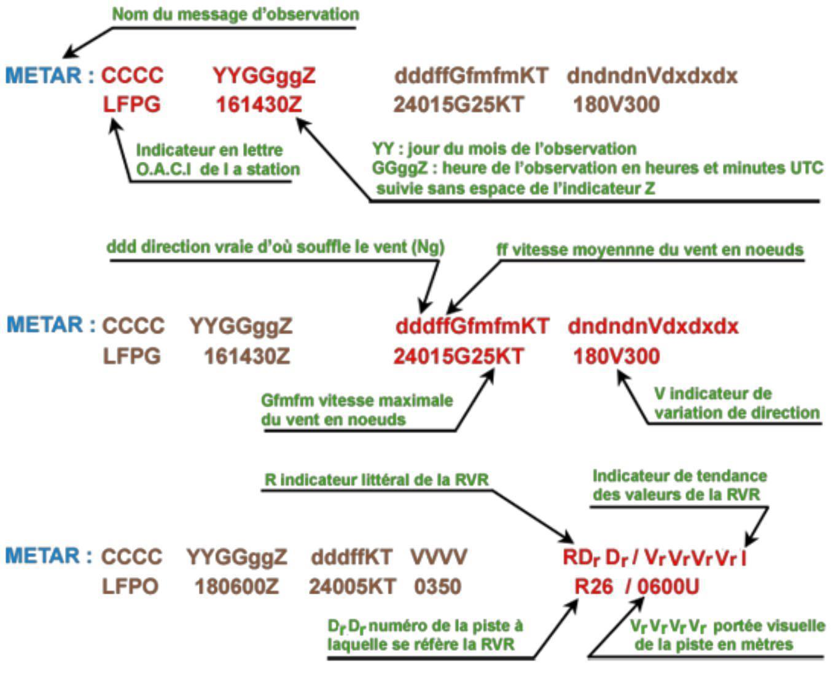
BREVET D’INITIATION AERONAUTIQUE
VI. Les informations météorologiques
Il existe de nombreux moyens pour le pilote de connaître la météo.
Comme par exemple : les différents messages, l’exposé verbal du météorologue
(téléphone)
prévision,
régulièrement, dont le pilote doit connaitre les caractéristiques.
ou
encore
les
cartes
d’observation
et
de
éditées
On distingue :
A. Le METAR
C’est un message d’observation météorologique du temps sur un Aérodrome.
Il est donc très fiable. Il est réédité toutes les heures ou toutes les demi-heures.
C’est un message codé, toujours organisé de la même façon
128

Slide 28
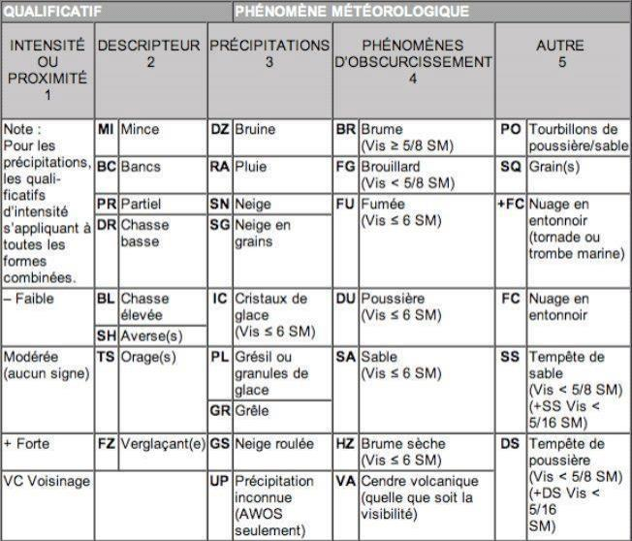
BREVET D’INITIATION AERONAUTIQUE
Celui-ci possède quelques codes principaux :
On peut noter que l’indicateur de la RVR peut prendre trois valeurs qui qualifient
l’évolution :
o U = Up (Amélioration)
o D = Down (Détérioration)
o N = Neutral (Stable)
129

Slide 29
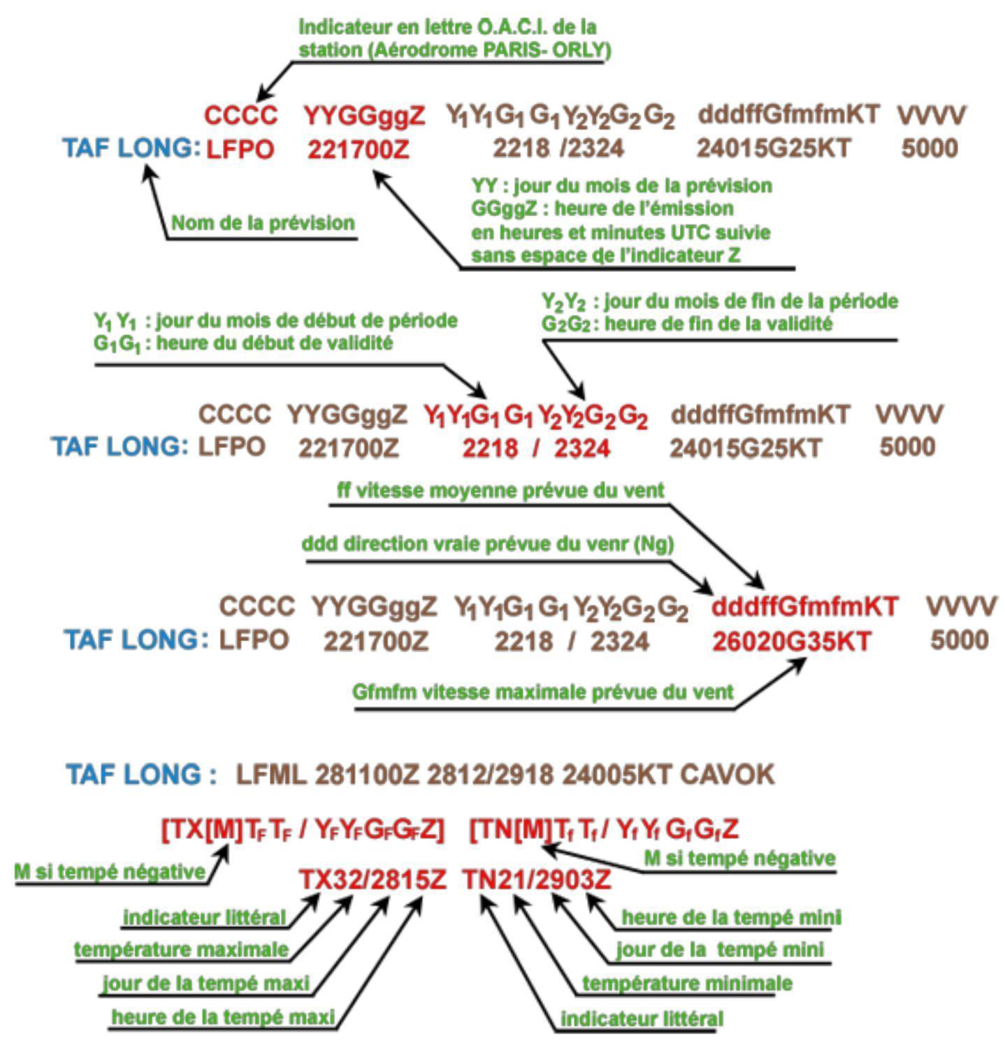
BREVET D’INITIATION AERONAUTIQUE
B. Le TAF
C’est un message de prévision météorologique.
Il existe des TAF courts (valable 9h) ou des TAF longs (valables
24h). Ils sont disponibles 1h avant son début de validité.
La syntaxe ressemble aux METAR mais ils sont organisés différemment.
Toutes les heures des METAR ou des TAF sont données en heures UTC
(il faut donc ajouter 2h en été et 1h en hiver).
130

Slide 30
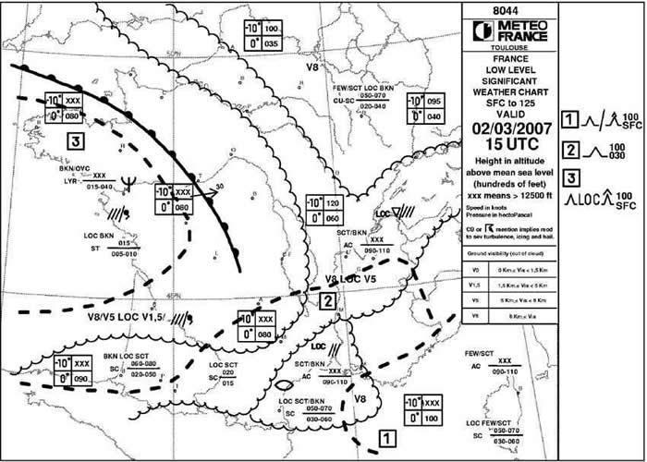
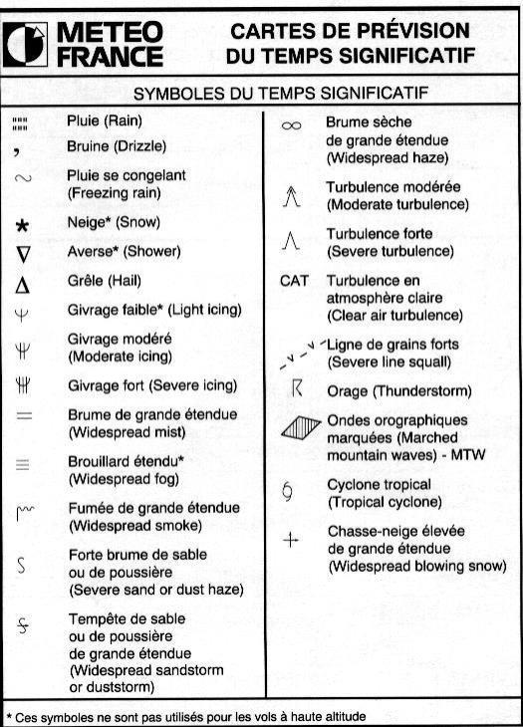
BREVET D’INITIATION AERONAUTIQUE
C. Les cartes TEMSI
Les cartes TEMSI (Temps Significatif) sont des cartes météorologiques de la
France, valables pour un niveau de vol précisé, leur validité est de 3 heures et elles
sont disponibles 4 heures avant leur début de validité.
Elles impliquent
notamment :
➢ la nature de
l’emplacement des
fronts
➢ les nuages
présents ainsi que la
couverture nuageuse
➢ l’orientation et la
vitesse du vent
➢ les risques
givrage et de
turbulence
de
➢ la température
du point de rosée
Tableau des symboles →
131

Slide 31
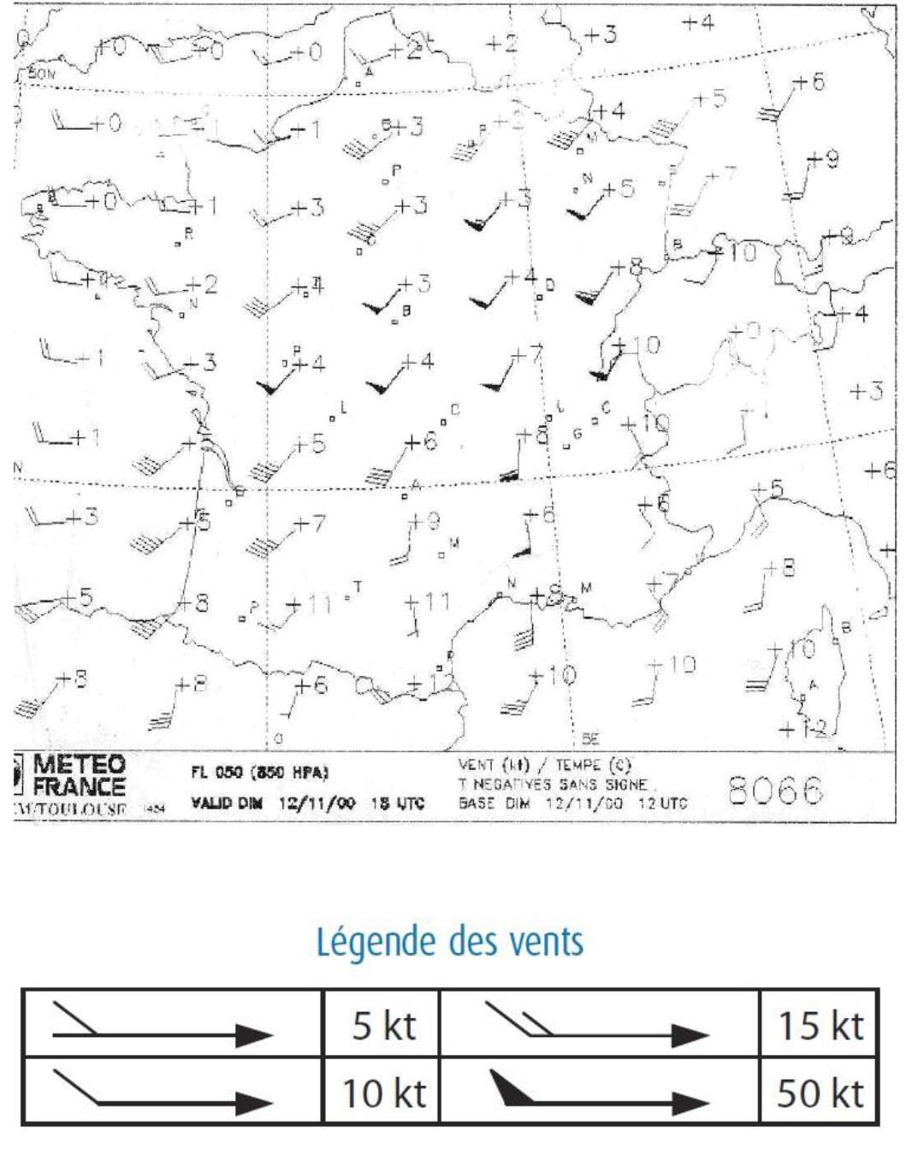
BREVET D’INITIATION AERONAUTIQUE
D. La Carte des vents et des températures prévues
Ces cartes fournissent la force du vent et les températures prévues à
différents niveaux de vol.
Il y a 4 cartes par jour : 00h, 06h, 12h, 18h (en Temps Universel)
La température est inscrite avec un signe + (si elle est positive). Si elle est négative,
il n’y aura pas de symbole devant. Par exemple :
— Sur la carte, on lit +3. La température est donc de +3°C.
— Sur la carte, on lit 1. La température est donc de -1°C.
Les flèches indiquent la direction du vent et le nombre de barbules, la vitesse.
132

Slide 32
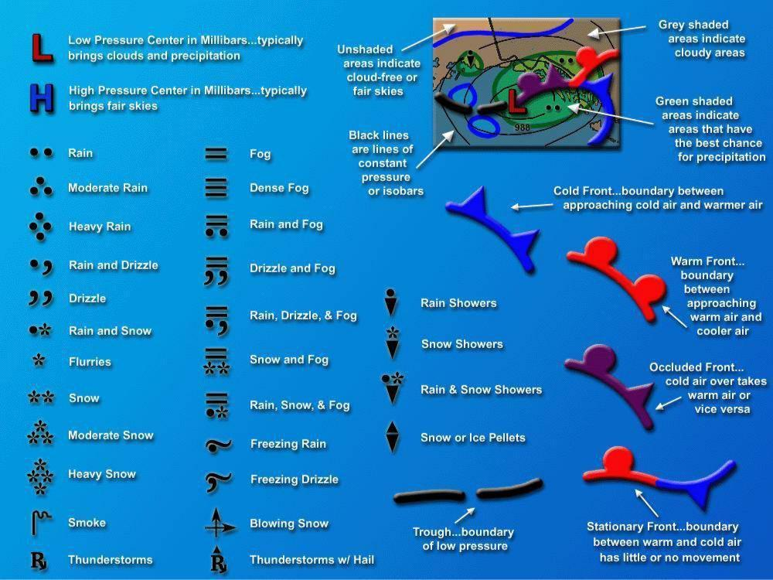
BREVET D’INITIATION AERONAUTIQUE
VII. English Vocabulary
Weather Vocabulary
133

Slide 33
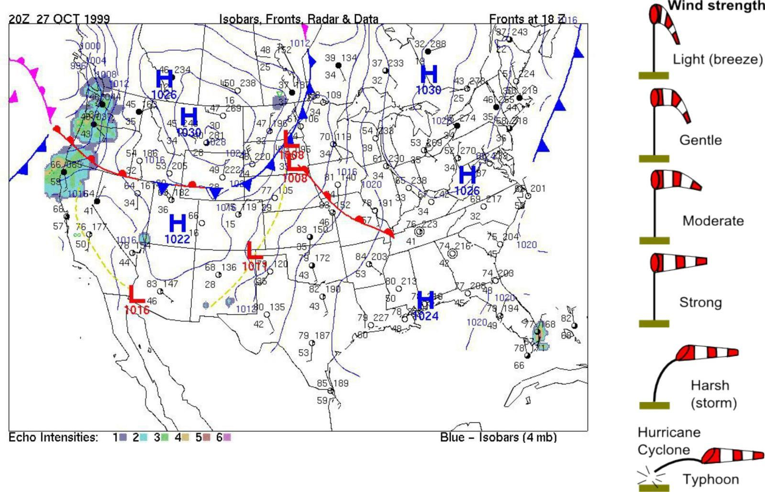
BREVET D’INITIATION AERONAUTIQUE
Weather map and wind strength
134

